Slide 1
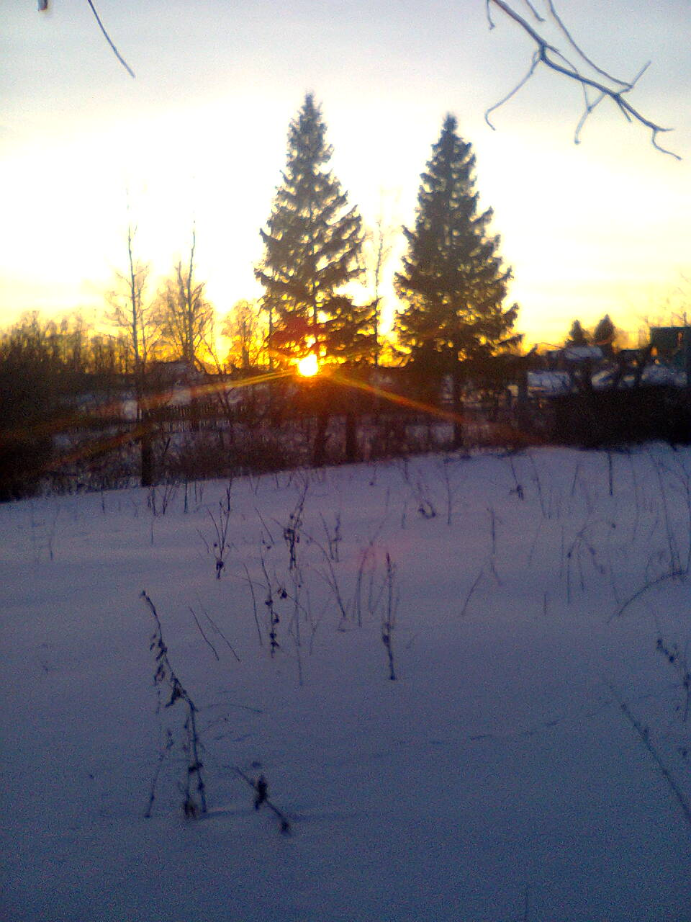

Slide 2
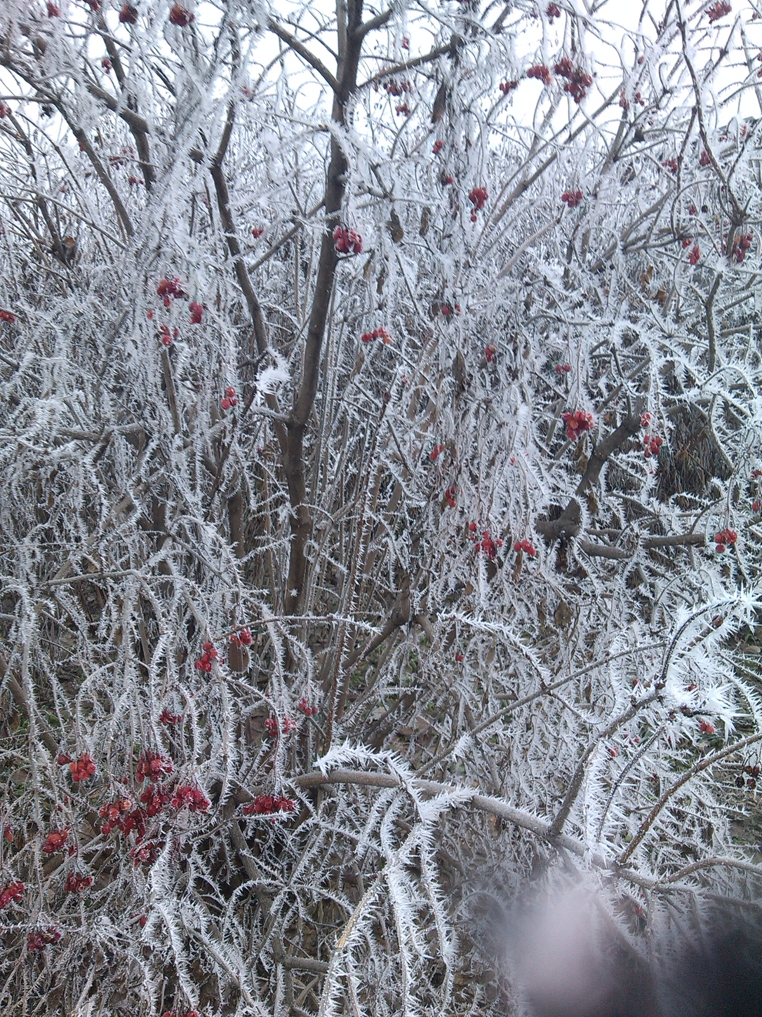

Slide 3
ОЛЫ УРСАК АВЫЛ ҖИРЛЕГЕ БАШЛЫГЫНЫҢ 2015 ЕЛГА ЕЛЛЫК ОТЧЕТЫ
ОЛЫ УРСАК АВЫЛ ҖИРЛЕГЕ
БАШЛЫГЫНЫҢ 2015 ЕЛГА ЕЛЛЫК ОТЧЕТЫ

Slide 4
2015 елга куелган план
1.Олы Урсак авылында ФАП төзергә.
2.Олы Урсак почта бүлегенә телефон һәм интернет кертергә.
3.Кече Урсак авылының Кутузов урамында 19 электр баганасын алыштырырга.
4.Бушанча-Кече Урсак арасындагы юлны каты өслекле юл салуны проектын ясатуны планга кетрергә.
5.Кече Урсак авылында урам утларын төзекләндерергә

Slide 5
Налогның төрләре буенча план һәм үтәлеш
Налоги 2015 г. | План | Исполнение | %
Земельный налог | 280000 | 338246,36 | 121%
Налог на имущество | 45000 | 47973,19 | 106%
Подоходный налог | 44000 | 27017,44 | 61%
Государственная пошлина | 1000 | 600 | 60%
Арендная плата имущества | - | 1744,80 | 100%
От платных услуг | 94642,06 | 142540 | 151%
Всего собственные доходы | 464642,06 | 558121,79 | 120%
Средства самооблажения | 371000 | 371000 | 100%
Прочие доходы | 371000 | 371000 | 100%
Дотация | 564300 | 564300 | 100%
Межбюджетные трансферты | 1781948 | 1781948 | 100%
Безвозмезные поступления | 2423448 | 2423448 | 100%
Доходы | 3326452,06 | 3358290,00 | 101%
Расходы | 3378140,75 | 3378140,75 | 100%

Slide 6
Список недоимщиков за 2014 г. по Большерусаковскому СП
№п/п | Фамилия Имя Отчество | Зем.налог | Имущ.налог
1 | Зарипова Вера С | 3822,21
2 | Потапов Владимир М. | 3752,32
3 | Сысоев Василий А. | 2539,12
4 | Курицын Алексей К | 2427,74
5 | Миннуллин Альберт З. | 2205,49
6 | Мотыгуллина Нурсайля А. | 2153,49
7 | Крылов Петр Ф. | 1827,96
8 | Миннуров Ильдус Ф. | 1458,42 | 351,99
9 | Шакиров Рустам Ц. | 1437,59
10 | Зиннатуллин Самигулла Н. | 1365,14
11 | Шакирова Гульнара Ф. | 1317,25
12 | Курицына Елизавета А. | 1290,80
13 | Заппаров Эльмир А. | 1044,01
14 | Каримов Ильсур Х. | 977,33 | 154,34
15 | Каримова Фания Н. | 949,82
16 | Низамов Раис Ф. | 771,00 | 168,00
17 | Низамова Муслима Р | 830,00
 | ИТОГО: | 30169,69 | 674,33

Slide 7
Налог төрләре
Налог төрләре | План 2016 елга
Җир налогы | 275000,00
Шәхси милек налогы | 24000,00
Физик затларның керемнәренә салым | 30000,00
Нотариаль эшләрне башкарган өчен дәүләт пошлинасы | 1000,00
Штрафлар | 2000,00
Шэхси милек арендалау | 2000,00
Безвозмездные поступления | 699100,00
Барлык табыш | 1033100,00

Slide 8
ШӘХСИ ХУҖАЛЫКЛАРДА ТЕРЛЕКНЕҢ БАШ САНЫ
 | 2013 ел | 2014ел | 2015ел
Мөгезле терлек | 227 | 208 | 223
сыерлар | 95 | 98 | 98
сарыклар | 397 | 286 | 259
кәҗәләр | 5 | 3 | 4
атлар | 10 | 13 | 12
Кош-корт | 1744 | 1218 | 1415
умарталар | 205 | 238 | 245

Slide 11
ИҢ КҮП СӨТ ТАПШЫРУЧЫЛАР
Каримова Кадрия – 13тн821кг 207315сум
Муфазалов Газинур-20тн291кг 304365сум
Хайруллина Гулия - 16тн598кг 248970сум
Хамидуллина Миләүшә-6тн273кг 94095сум
Зайнуллина Назиря – 9тн430кг 141450сум
Зайнуллин Рафик - 11тн172кг 167580сум
Уртача сөтнең бәясе 15сум

Slide 12
Көзге ярмаркада

Slide 13
 | 2013 ел | 2014 ел | 2015 ел
Сөт | 271 тн | 218тн | 209 тн
1 сыерга туры килә | 3154 кг | 2422 кг | 2266 кг
Ит | 18,5тн | 19,8тн | 20,0тн
Бәрәнге | 2 | - | -
1 хуҗалыкка туры килгән керем | 39018сум | 45991сум | 49467сум

Slide 14
Авыл җирлегендә булган техника
 | 2013ел | 2014ел | 2015ел
Чылбырлы трактор | 4 | 4 | 4
МТЗ трактор | 8 | 8 | 8
УАЗ машинасы | 12 | 12 | 12
Газель | 2 | 2 | 2
Җинель машина | 80 | 85 | 88
Йөк машинасы | 11 | 11 | 11
Мотоблок | 4 | 4 | 10

Slide 15
2 һәм аннан да күбрәк савым сыерлары асраучылар
№ п/п | ФИО | Баш саны
1 | Сафиуллин Рахимулла | 2
2 | Зайнуллин Рафик | 3
3 | Гиниятуллин Харис | 2
4 | Нуреев Рамил | 2
5 | Нуреев Ленар | 2
6 | Каримов Илгизар | 5
7 | Зайнуллин Минфариз | 6
8 | Сираев Рифат | 2
9 | Сираев Фирдус | 3
10 | Муфазалов Газинур | 8
11 | Зайнуллин Рифгат | 2
12 | Ашарафуллин Фирдус | 3
13 | Хайруллина Гөлия | 4
14 | Юсупова Насия | 2
15 | Габделхадиев Рифгат | 2
16 | Шакиров Рөстәм | 3
17 | Габделхадиев Талгәт | 2
18 | Павлов Сергей | 2

Slide 16
Халыкның мәшгүльеге
Бюджет оешмаларында - 40 кеше хезмәт куя
Авыл хуҗалыгында - 44 кеше
Читтә эшләүчеләр - 77 кеше
Үзмәшгүллек буенча – 1 кеше
Шәхси эшмәкәрләр - 4 кеше
Студентлар – 18 кеше
Армиядә – 2 кеше
Эшләмәүчеләр - 15 кеше
Пенсионерлар - 180 кеше
Укучылар - 60 бала
Балалар бакчасында – 11 бала
Өйдә утыручы балалар - 11

Slide 17
Армия Сафларында
Миннуллин Азамат Гашигулла улы
Сабиров Инсаф Закирҗан улы

Slide 18
Халыкны су белән тәэмин итү

Slide 21
Суга түләүгә тарифлар
Су өчен акчаны куелган,билгеләнгән тарифлар нигезендә җыела.Су өчен халыктан җыелган һәм банка счетка салынган акчалар барлыгысы 142540,00 сум.
56982,00-эл.энергия өчен
13500,00-схема водоснабжения и водоотведения
8700,00-лампочки и зажимы
6516,00-транспортный налог
2036,30-служба заказчика
Барлыгы: 90404,06
Бүгенге көндә 2016 елның 1 январенә 47897 сум 94 тиен су акчасы счетта тора.
Суга түләүгә тарифлар.
1.Суга счетчик куелган очракта 1 куб.м.-17,29 сум
2.Урамнан(колонкадан алу) 1 куб.м.-20,75 сум
3.Өйдән (канализациясез) 1 куб.м.-43,23 сум
4.Өйдән (канализация белән) 1 куб.м.-49,62 сум
5.Газ колонкасы белән 1 куб.м.-62,76 сум
6.Сыерга-37,00 сум
7.Бозау до 18 айлык-12,62 сум
8.Атка-36,83 сум
9.Дунгызга-22,30 сум
10.Сарыкка-2,94
11.Кәҗәгә-1,38
12.Тавыкка-0,17 сум
13.Казга-0,86 сум
14.Мунчага-11,31 сум

Slide 22
ЮЛЛАР

Slide 25
Төзелеш буенча
Олы Урсакта ФАП төзелде, 11июль 2015 елны ачу тантанасы булды.

Slide 29
Почта бүлегенә телефон интернет кертелде

Slide 31
Мәктәп тирәсен тимер рәшәткә,сетка белән әйләндереп алынды

Slide 32
Кече Урсак авылында 2 км яңа линия тартып урам утлары куелды

Slide 33
Чүкри-Алан авылына “Чиста су “ программасы буенча проект ясалды

Slide 34
Бушанча, Кече Урсак,Олы Урсак авылында памятниклар ремонтланды һәм ясалды

Slide 35
Бушанча

Slide 36
Кече Урсак

Slide 37
Олы Урсак

Slide 39
Олы Урсак

Slide 40
Чүкри-Алан, Олы Урса авылларында зиярат тирәләре ремонтланды

Slide 43
Олы Урсакта мәчет янындагы кү- пер ремонтланды

Slide 44
2016 елда эшләнәсе эшләр
1.Чүкри-Аланда зиярат капкаларын ясап бетерергә.
2.Чүкри-Аланда күперне төзекләндерергә.
3.Чүкри-Аланга юл салырга.
4.Чүкри-Аланда чиста-су программвсы буенча су кертергә.
5.Олы Урсакта күпер яки Фадеев урамында су кертергә.Президент программасы буенча 44 урам утын алыштырырга.
6Кече Урсакта татар һәм чуваш зиратларын төзекләндерергә.
7.Бушанча-Кече Урсак арасына таш юл салырга.
8.Бушанча авылында чишмәне чистартырга.

Slide 47
Күп балалы гаиләләр
№ п/п | Фамилиясе ,исеме | Бала саны
1 | Салахова Талия Тагировна | 4 | 2013елда җир алды
2 | Биктимерова Зөлфия Рифхатовна | 3
3 | Биктимерова Светлана Ильинична | 3
4 | Шакирова Гөльнара Фирдусовна | 3 | 2013елда җир алды
5 | Газизова Елена Ивановна | 5 | Заявление бирелде
6 | Аллаярова Гузалия Тагировна | 5 | 2014 елда җир бирелде
7 | Гильмутдинова Гөлгенә Габдулхаковна | 3
8 | Хаялиева Гузалия Рафисовна | 3
9 | Зайнуллина Венера Зуфаровна | 3
10 | Хамзина Гульфиря Фагимовна | 3

Slide 48
АВЫЛ ҖИРЛЕГЕНДӘ ДЕМОГРАФИК ХӘЛНЕҢ ТОРЫШЫ
 | 2013ел | 2014ел | 2015ел
Туучы балалар | 3 | 2 | 3
Үлүчеләр | 10 | 19 | 13
Кайтучылар | 6 | 15 | 12
Китүчеләр | 1 | 7 | 17

Slide 49
МӘКТӘПКӘЧӘ ЯШЬТӘГЕ БАЛАЛАР
Авыл исемнәре | 2013 ел | 2014ел | 2015ел
Олы Урсак | 26 | 28 | 18
Кече Урсак | 2 | 2 | 2
Бушанча | 1 | 1 | 1
Чүкри-Алан | 5 | 4 | 3
Барлыгы | 34 | 35 | 24

Slide 50
ҮЛҮЧЕЛӘРНЕҢ УРТАЧА ЯШЕ
2013 ел | 2014ел | 2015ел
78яшь | 67яшь | 80яшь

Slide 52
Мәктәп тирәсен тимер рәшәткә,сетка белән әйләндереп алынды

Slide 55
Референдум нигезендә 2015 нче елда эшләнгән эшләр.
Чукри-Алан авылында 32 сайлаучыга берәр менңән 43 мең сум акча җыелды,күргәнегезчә 11 мең сум артыгырак җыелган Чукри-Алан халкы референдум кирәклеген күп эләр эшләп була дип 2014 нче елда зират тирәсен эйләндереп алганда инандылар.Аларның 43 мең сум акчалары Республикадан килгән дотация дән соң 215 мең сум
15 сетка алынды берсе 1271сум 17 тиен барлыгы 19067 сум 55 тиен
10 багана алынды берсе 340 сум 67 тиен барлыгы 3 мең 406 сум 70 тиен
2014 нче һәм 2015 нче елда эшләгән өчен Аглиуллин Рашит абыйга һәм шул округ депутаты Абдулхадиев Талгаткә 51 мең 250 сум эшләгән өчен түләнде Бугенге көндә ООО Ажур фирмасында 141 мең 275 сум 75 тиен акча калды ул фирманың гарантийное письмосы бар.Бу суммага без күпер тезәргә тиеш идек,сонга калу сәбәпле бу эшне язга эшләргә дип сөйләштек трубалары бүгенгесе көнне кайткан.

Slide 56
Кече Урсак
Кече Урсак авылында 68 сайлаучыга берәр меңнән 101 мең сум акча җыелды Кече Урсак халкы белән сөйләшеп гамәли тыңлаулар үткәрдек халык безне аңлады,бер ел эчендә зират тирәсен дә яңа памятник ясап буласын тешенделәр. 33 мең сум артыгырак җыеп төшерделәр аваыл җирлегенә.Басым ясап эйтәм Кече Урсак авылына бер-кем дә менеп акча җыймады.
Яңа памятник ясау өчен смета буенча 81 мең сум акча каралган иде.
Шуның 52 мең 600 сумына төзелеш материаллары алынды эшләгән өчен 28 мең 400 сум түләнде.Зират тирәсен заманча материаллар белән эйләндереп алырга 424 мең сум акча тотылды.497,50 метр зират тирәсе бетереп эйләндереп алынды.2 капка һәм 20 сеткага 115 мең 640 сум акча түлисе калды ООО Ажур фирмасына.
Без аларга үзебез яктан 2016 нчы елның ахырына түләп бетерәбез дип гарантия хаты бирдек.

Slide 57
Гарантия хаты

Slide 58
Кече Урсак
№ п/п | Наименование материалов | Кол-во | Сумма | Общая сумма
Памятник с.Малое Русаково строительство нового
1 | Профильная труба 100х100 | 5штх6м. | 550,00 | 16500,00
2 | Цемент | 20меш. | 295,00 | 5300,00
3 | Надпись |  | 6980,00 | 6980,00
4 | ОПГС | 6тонн | 700,00 | 4200,00
5 | Профильная труба 40х40 | 21м | 120,00 | 2520,00
6 | Грунтовка автомобильная краска растворитель |  | 5000,00 | 5000,00
 | Итого |  |  | 40500,00
Ремонт постамента
4 | Поребрик (бардюр) | 20м. | 200,00 | 4000,00
5 | Брусчатка | 18м.кв | 450,00 | 8100,00
 | Итого |  |  | 12100,00
За работу
1 | Сварочная работы |  | 7000,00 | 7000,00
2 | Покраска грунтовка |  | 6000,00 | 6000,00
3 | Бетонные работы |  | 7000,00 | 7000,00
4 | Транспортные услуги |  | 3000,00 | 3000,00
5 | За работу брусчатка | 18 кв.м. | 300,00 | 5400,00
 | Итого |  |  | 28400,00
 | Всего: |  |  | 81000,00

Slide 59
Кече Урсакта яңа памятник

Slide 60
Олы Урсак
Олы Урсак авылында 220 сайлаучы бар.Анардан 220 мең сум акча җыелды Республикадан килгән дотаөия белән 1 мн 55 сум була.
Узган отчет җыелышында Олы Урсакта зират тирәсен заманча материаллар белән тотып алырга дип сөйләшкән идек. 2015 елда Совет халкының бөек Ватан сугышында җиңүнең 70 еллык булып узды шуңа күрә сөйләшеп киңәшкәләгәннән соң Олы Урсак памятнигын ремонтларга уйлаштык.
Смета буенча 106 мең сум акча каралган иде.71 мең 716 сум төзелеш материаллары алынды 34 мең 284 сум эшләгән өчен түләнде.Шулай ук Олы Урсакта 737,50 метр зират тирәсе заманча материаллар белән эйләндереп тотып алынды.Шулай ук 2 капка 3 кечкенэ ишек ясалды.
Барлыгы 773 мең сумлык . Бу эшләр ООО Ажур фирмасы аша эшләнде Олы Урсактан 2 урман кисүче егет белән сөйләшеп зират өстендәге агачларны җыгарга договор төзедек.
Барлыгы 330 агач җыгып зират кырыена тарттырдылар.Агач җыккан өчен 60 мең сум түләнде.Трактор белән агач тарттыручыларга 13 мең сум,4 мең сумга бензин зап.частьләр алынды.

Slide 61
Олы Урсак
№ п/п | Наименование материалов | Кол-во | Сумма | Общая сумма
Памятник с.Большое Русаково 24 м. ограда
1 | Ограда штакетник | 180 шт. | 86,00 | 15480,00
2 | Шляпный профиль | 16 шт. | 295,00 | 4720,00
3 | Окончательная планка 2м. | 12 шт. | 170,00 | 2040,00
4 | Саморез | 1080шт. | 1,00 | 1080,00
5 | Столбы труба д57 | 9шт.х1,5м. | 140,00 | 1890,00
6 | Петля | 2шт. | 80,00 | 160,00
 | Итого ограда |  |  | 25370,00
Ремонт постамента
1 | Надпись |  | 8476,00 | 8476,00
2 | Цемент | 8 меш. | 265,00 | 2120,00
3 | Грунтовка и автомобильная краска |  | 3500,00 | 3500,00
4 | Поребрик (бардюр) | 60м. | 200,00 | 12000,00
5 | Брусчатка | 45м.кв | 450,00 | 20250,00
6 | Фонари | 6шт. | 500,00 | 3000,00
7 | Газовый баллон |  | 900,00 | 900,00
8 | Шланга газовая | 20м. | 50,00 | 1000,00
 | Итого |  |  | 51246,00
За работу
1 | Сборка и установка штакетника | 24м. | 300,00 | 7200,00
2 | Транспортные услуги |  |  | 3000,00
3 | За работу брусчатка | 45 м.кв. | 300,00 | 13500,00
4 | Электромонтажные работы |  | 1000,00 | 1000,00
5 | Снять старую краску,покраска за ново,грунтовка |  | 4000,00 | 4000,00
 | Итого |  |  | 28700,00
 | Всего: |  |  | 106000,00

Slide 62
Памятник Олы Урсакта

Slide 67
Бушанча

Slide 68
Бушанча

Slide 69
Памятник с,Бушанча
Памятник с.Бушанча 30м. ограда
1 | Ограда штакетник | 210 шт. | 50,00 | 10500,00
2 | Шляпный профиль | 20 шт. | 295,00 | 5900,00
3 | Окончательная планка 2м. | 15 шт. | 170,00 | 2550,00
4 | Саморез | 1260 шт. | 1,00 | 1260,00
5 | Столбы труба д57 | 12шт.х1,5м. | 140,00 | 2520,00
6 | Петля | 2шт. | 95,00 | 190,00
 | Итого ограда |  |  | 22920,00
Ремонт постамента
1 | Вывеска на композите | 2шт | 1500,00 | 3000,00
2 | Цемент | 6 меш. | 265,00 | 1590,00
3 | Краска серебрянка | 1 шт. | 400,00 | 400,00
4 | Крашенный железо листовой | 20 м.кв. | 350,00 | 7000,00
5 | Поребрик (бардюр) | 25м. | 200,00 | 5000,00
6 | Брусчатка | 25 кв.м. | 450,00 | 11250,00
 | Итого |  |  | 28240,00
За работу
1 | Сборка и установка штакетника | 30м. | 300,00 | 9000,00
2 | Обшивка основания ,фундамента, крашенной листовой железой |  |  | 10000,00
3 | Транспортные услуги |  |  | 3000,00
4 | За работу брусчатка | 25 кв.м. | 300,00 | 7500,00
 | Итого |  |  | 31500,00
 | Всего: |  |  | 80000,00

Slide 70
Чисталык

Slide 75
Кече Урсак мәдәният йорты

Slide 76
Олы Урсак мәдәният йорты

Slide 77
Памятник тирәсен чистарту

Slide 78
Елкалар утырттык

Slide 79
Ветераннарга пакетлар тараттык

Slide 80
Медальләр тапшырылды

Slide 92
Подворье

Slide 93
Сабантуй

Slide 96
Спонсорыбыз Ршит абый Мифтаховның чишмәне күреп китүе

Slide 97
Күршеләре белән очрашуы

Slide 100
Яшьләр белән эшләү ,спорт

Slide 104
Халыкка соөиалҗ хезмәт кәрсәтү

Slide 106
Алтын туйларын уздыручылар

Slide 107
Кузьмин Денис Анатольевич

Slide 108
ДНД ларга удостоверенияләр тапшырылды,депутатларга яңа ел бүләкләре бирелде.

Slide 109
Пожар куркынычсызлыгы буенча

Slide 110
Имминиятләштермәгән йортлар
Страховать ителмәгән йортлар
Олы Урсак
1.Сираева Зубарзят К. яшәмиләр
2.Шайхутдинов Гашигулла яши
3.Зарипов Саетша яшәмиләр
4.Миннуллин Рафаэл яшиләр
5.Ибрагимов Рәшит яшәмиләр
6.Валиева Фанзиля яшәмиләр
7.Ярхамова Сөембикә Яшәмиләр
8.Салахов рахимулла яшәмиләр
9.Шайдуллина равиля яшәмиләр
10.Фасхутдинова Саймә яшәмиләр
11.Камалеев Рафаэл яшәмиләр
12.Шайхуллина Наиля яшәмиләр
13.Низамов Фәрит яшәмиләр

Slide 111
Имминиятләштермәгән йортлар
14.Хузеев Гилам яшәмиләр
15.Нургалиева Мөслимә яшәмиләр
16.Юнусов Рафил яшиләр
17.Мифтахова Назиря яшәмиләр
18.Гайнуллин Ринат яшиләр
19.Шамова Алсу яшәмиләр
20.Мингазиева кайнят яшәмиләр
21.Бикчантаев Карибулла яшәмиләр
22.Зульфия Акрамовна яшәмиләр
23.Насрутдинова Майсрур яшәмиләр
24.Биктагирова Масрура яшәмиләр
25.Зарипов Рәшит яшәмиләр
Бушанча
1.Потапов Влвдимир Яшиләр
2.Волков Юрий яшиләр
3.Крылов Александр яшиләр
4.Крылов Петр яшиләр
5.Анисимов Василий яшиләр
6.Нугуманова Ольга яшиләр

Slide 112
Имминиятлештермәгән йортлар
Чүкри-Алан
1.Абдуллин Шәүкәт яшиләр
2.Шарафутдинова Фәридә яшәмиләр
3.Замалеев Кашаф яшәмиләр
Кече Урсак
1.Биктимеров Анатолий дачный
2.Зуева рая яшәмиләр
3.Петров Александр яшиләр
4.Порферьев Осип яшиләр
5.Миннуров Талгат дачный
6.Чуриков Андрей яшәмиләр
7.Миннуллина Зайтуна яшәмиләр
8.Миннуллин Ильдар яшәмиләр
9.Галеев Рафаэл яшәмиләр
10.Садыков Рузалит яшәмиләр
11.Сунгатуллин Рәшит яшәмиләр
12.Шаяхметов Фәрит яшәмиләр
13.Яковлева Назия яшәмиләр
14.Зайнуллина Фәүзия яшәмиләр
15.Ситдикова Хатиря яшәмиләр

Slide 113
Гражданнар мөрәҗәгәте

Slide 114
Депутатлар халыкны кабул итү көне

Slide 116
Безнең депутатлар
Округ№ 1 Джалиловский – Габделхадиев Талгат Габделбариевич
Округ № 2 Зиганшиновский – Абдуллин исмагил Газизович
Округ № 3 Ленинский –Валиев Рифат Газизолович
Округ № 4 Гагаринский – Ашарафуллин Фирдусь Фагимолович
Округ № 5 Пушкинский – Сираев Рифат Харисович
Округ № 6 Усмановский – Зиннатуллин Габбас Абдулхаевич
Округ № 7 Советский – Павлов Анатолий Дмитриевич

Slide 117
Депутатларга удостоверенияләр тапшыру

Slide 118
Безнең спонсорларыбыз
1.Агрофирма “Ак Барс Кайбыч”филиал №1
2.Олы Урсак управляющие Ашарафуллин Ф.
3.ООО»Мосты Рт» ген.директоры Мухьянов Ринат Сагитович
4.Зайнуллин Зөфәр Валиевич
5.Зиннатуллин Марат Гусманович
6.Хасанов Рифгат Талгатович
7.Хасанов Раухат Талгатович
8.Мингараев Ильсур Агзамович

Slide 119
Безнең спонсорларыбыз
9.Мингараев Ильнур Ильсурович
10.Зайнуллин Фаннур Минфаризович
11.Зиятдинов Гусман Кашафетдинович
12.Зиннатуллина Венера Рашитовна
13.Сираев Рифат Харисович
14.Сираева Миляуша Рахимулловна
15.Зиннатуллин Гумар Абдулхаевич
16.Зайнуллина Венера Зуфаровна
17.Каюмов Джавдат Тагирзянович

Slide 120
Безнең спонсорларыбыз
18.Зиннатуллина Флера Абдулхаевна
19.Аглиуллин Ришат Рашитович
20.Мифтахов Рашит Мифтахович

Slide 121
Барыгызга да озын гомер,тыныч тормыш телим.Өегездә татулык, тормышлар мул,дөньялар тыныч булсын.
Игътибарыгыз өчен зур рәхмәт.

